Slide 1


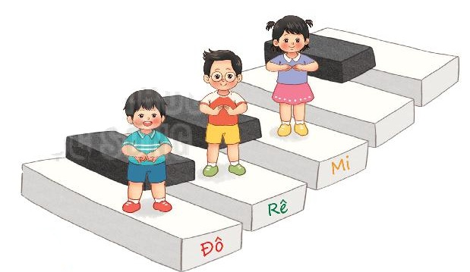
Tiết 2
Ôn tập bài hát:
VÀO RỪNG HOA
Đọc nhạc:
BẬC THANG ĐÔ – RÊ - MI

Slide 2
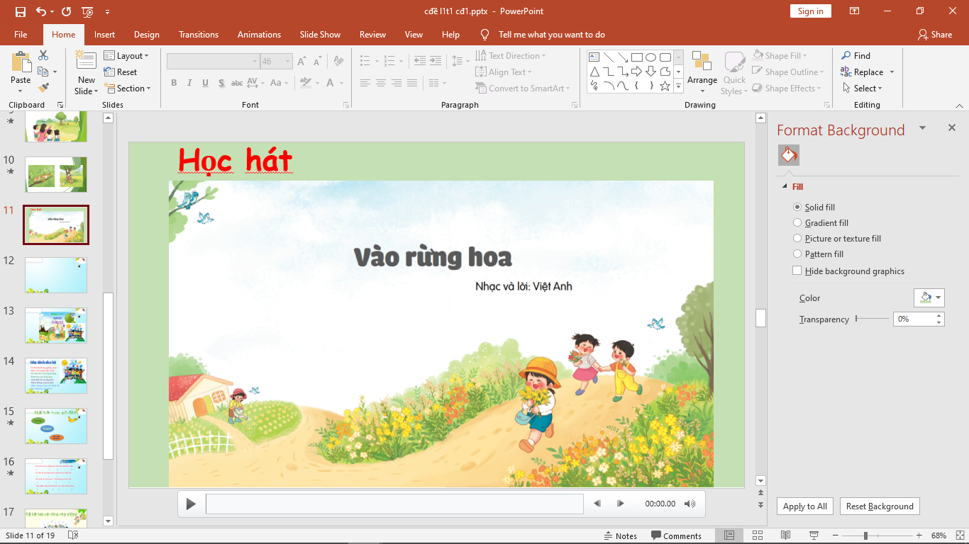
Tiết 2
Ôn tập bài hát:
VÀO RỪNG HOA
Việt Anh

Slide 3
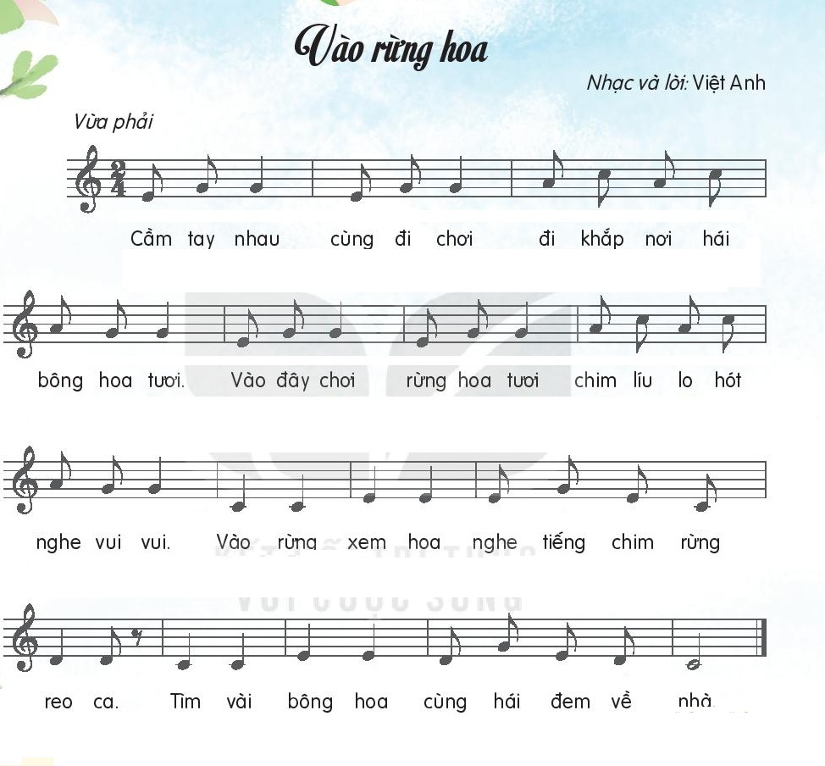

Nghe hát mẫu

Slide 4
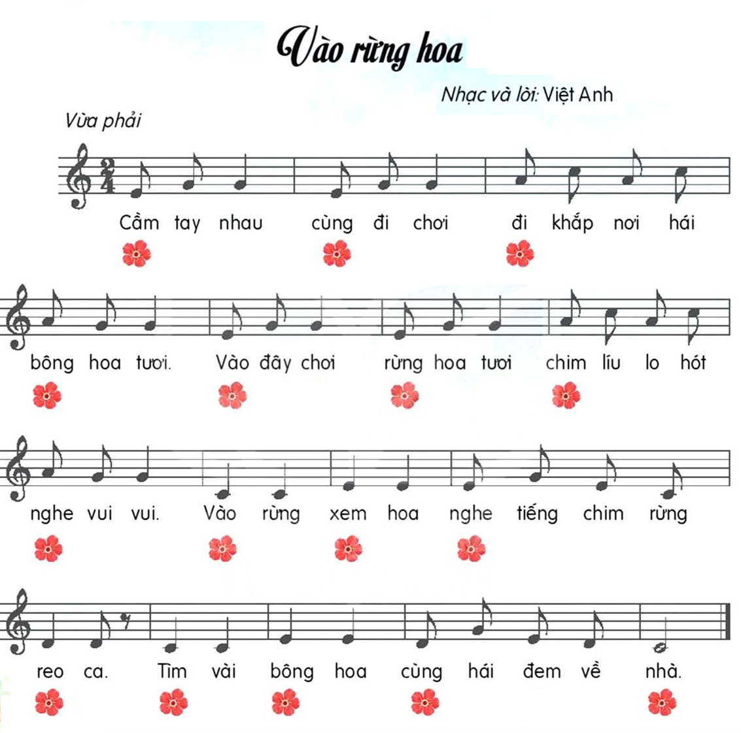
Nhịp

Slide 5


Slide 6
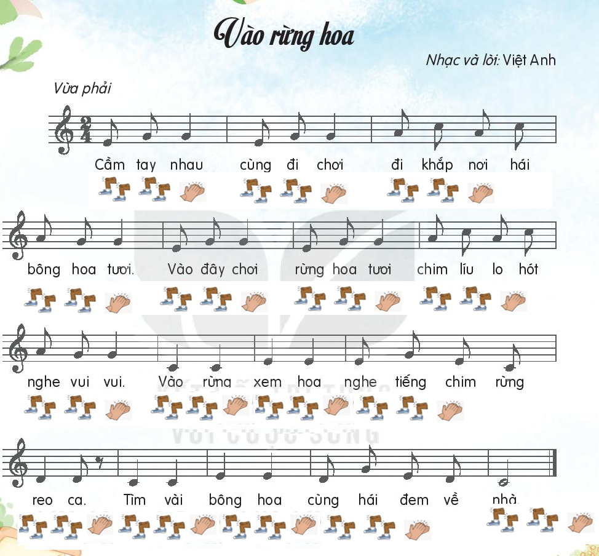

Slide 7


Slide 9
Đọc nhạc
BẬC THANG ĐÔ – RÊ - MI

Slide 10


Slide 11
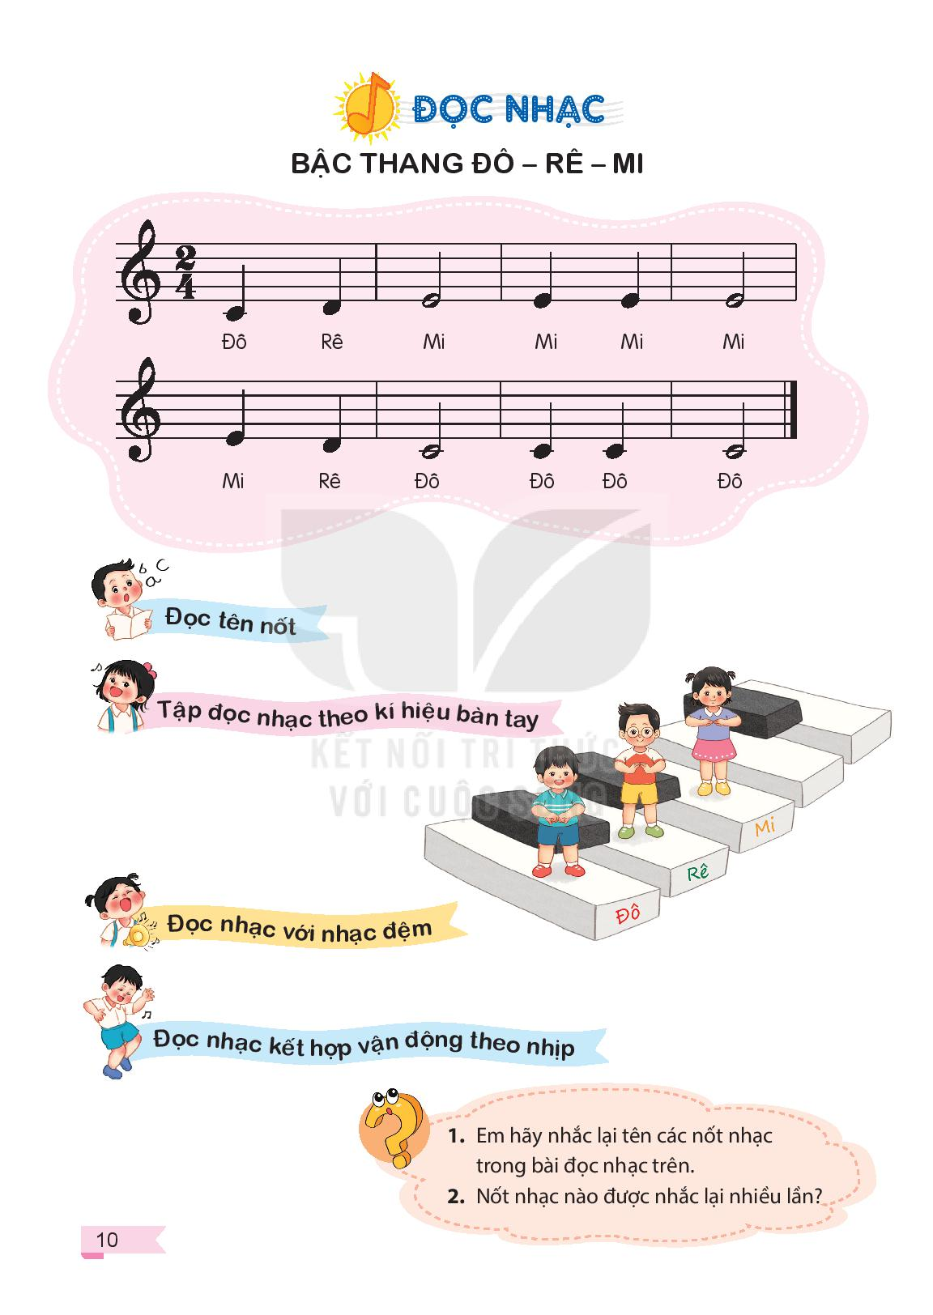
BẬC THANG ĐÔ-RÊ-MI
Nghe đọc mẫu
Nghe giai điệu

Slide 12

BẬC THANG ĐÔ-RÊ-MI
ĐỌC TỪNG CÂU
CÂU 1

Slide 13
BẬC THANG ĐÔ-RÊ-MI
ĐỌC TỪNG CÂU
CÂU 2

Slide 14
ĐỌC CẢ BÀI

Slide 15
BẬC THANG ĐÔ-RÊ-MI

Slide 16
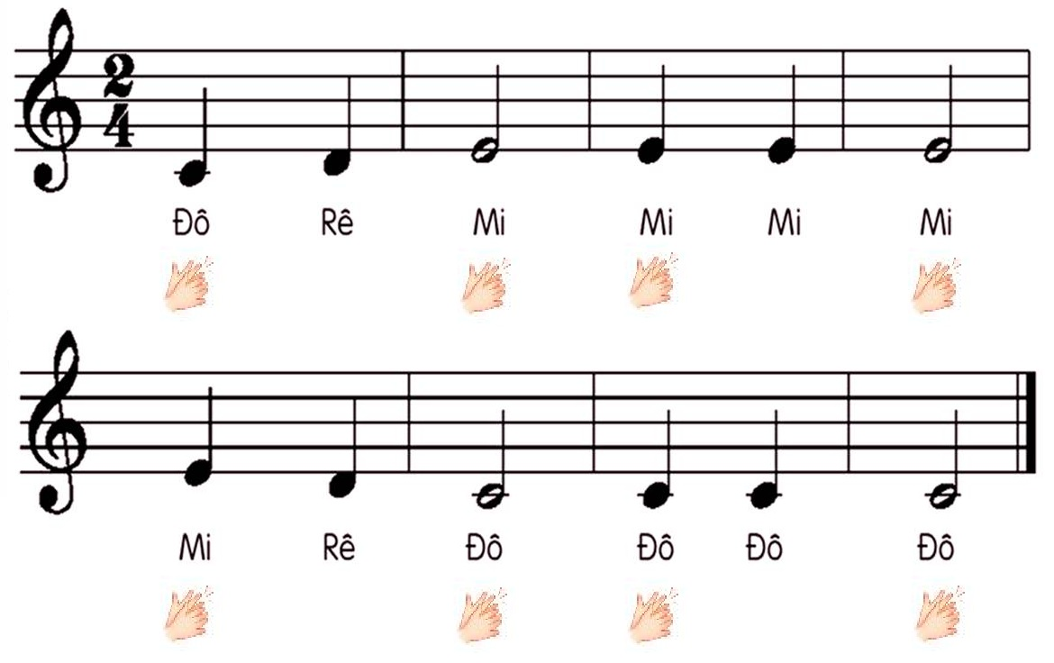
BẬC THANG ĐÔ-RÊ-MI

Slide 17






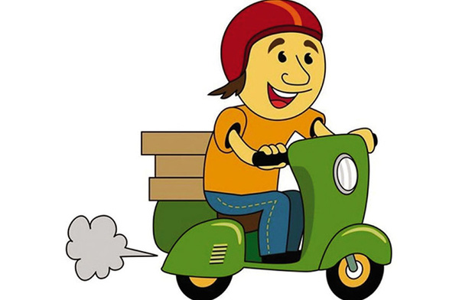



So sánh hai âm thanh sau:

Slide 18
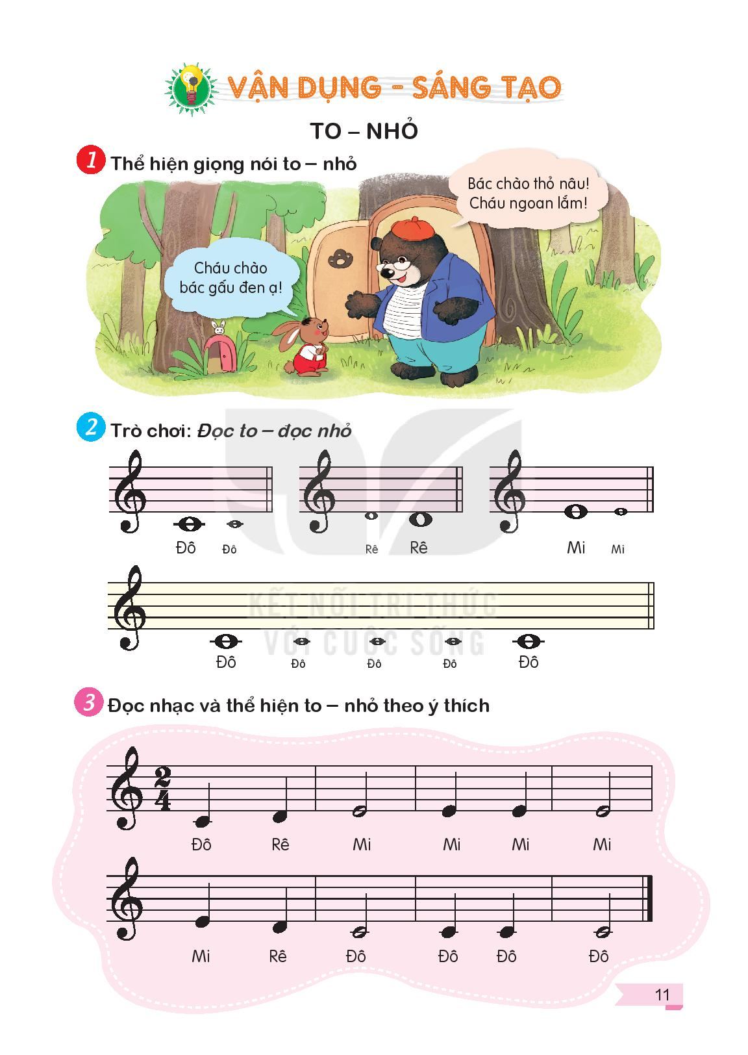
TO – NHỎ

Slide 19

TRÒ CHƠI SẮM VAI

Slide 20
ĐỌC TO – ĐỌC NHỎ

